Slide 1
A víz világnapja
Készítette:
Farkas Réka 8.b
2021.03.11

Slide 2
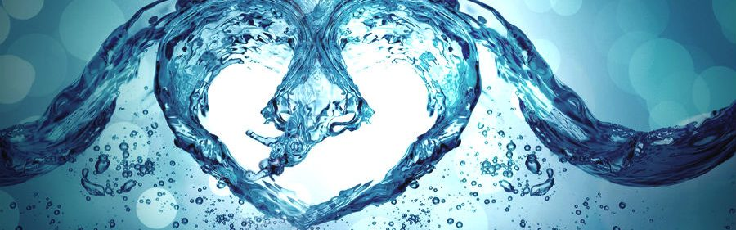
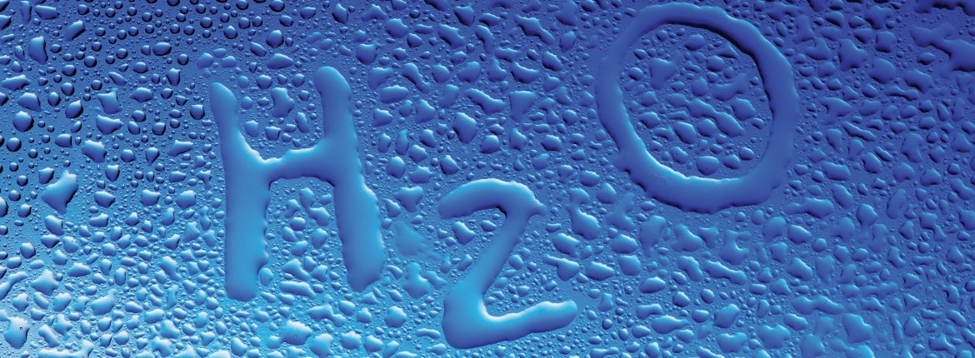
Számodra mit jelent a víz?
A víz világnapja március 22-én, hétfőn lesz.

Slide 3
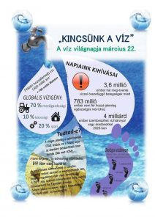

A víznek rendkívül fontos szerepe volt és van a földi élet, a termelés és a társadalmi-gazdasági fejlődés alakulásában. Az adott korok társadalmi-gazdasági élete szinte minden vonatkozásban összefüggött és összefügg a víz-viszonyokkal. A víz és a társadalom állandó kölcsönhatásban van egymással. A tiszta és biztonságos víz az egyik legértékesebb erőforrásunk, gazdasági értéke már ma is felbecsülhetetlen, és mai tudásunk szerint egyre inkább azzá válik a jövőben, ezért felelősségteljesebben kell felhasználnunk. Meg kell teremteni az egyensúlyt a társadalom, az ipar, a mezőgazdaság szükségletei és az élővíz / édesvízkészletek védelme között.
https://youtu.be/OKzPeFmS8eg

Slide 4
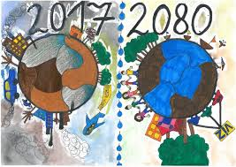
https://balaton.hu/viz-vilagnapi-konferencia-a-balaton-regioban/
Érdekességek a vízzel kapcsolatos témával
Tekintettel arra, hogy a 2021. évben a Víz Világnap középpontjában a víz értékelése „témakör” áll rendezvény célja, hogy a résztvevők új ismeretekkel gazdagodjanak, tájékoztatást kapjanak a víz globális hidrológiai körforgásáról, a vízlábnyom fogalmáról, az általuk használt termékek, élelmiszerek előállításának vízigényéről, a Balaton vízgyűjtőjén megvalósuló felelősségteljes vízgazdálkodásról, a közvetlen emberi vízhasználatról, valamint a vízkészlet gazdálkodást érintő fejlesztésekről, beruházásokról.

Slide 5
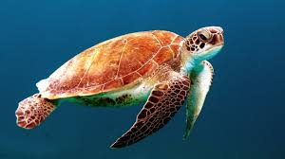
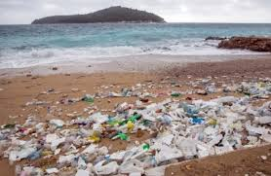
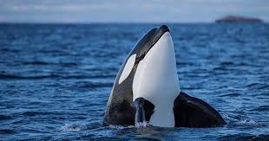
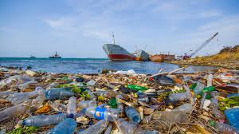
A környezetszennyezés, ez által a víz, a vízi élővilág szennyezése több okból is káros Földünkre. Gondoljunk bele…az állatoknak, a vízi növényeknek az életét tehetjük tönkre. Mivel ők nem szárazföldön élnek, úgy mint mi emberek így rájuk a víz még nagyobb hatással van. Ugyan nekünk is rettentő fontos, de most nézzük az állatokat. Nekik ez az otthonuk és hiába állatok, néhány okosabb, mint egy két ember és képes a „hazájáért” megküzdeni.
VIGYÁZZUNK AZ ÉLŐVILÁGRA!!!

